Slide 1
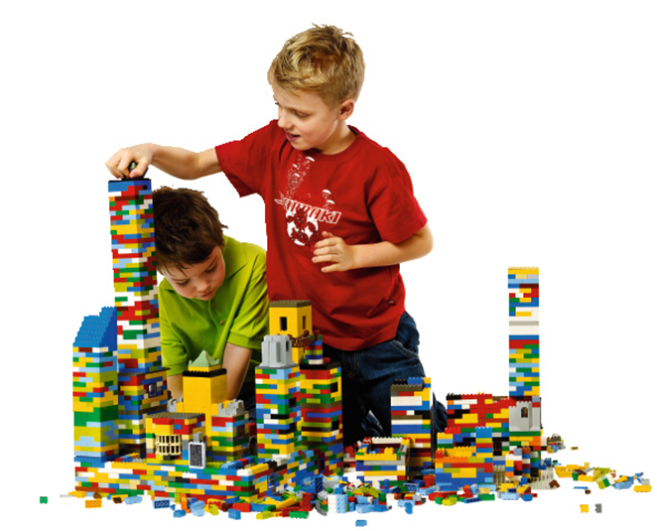
КЗ «ДНЗ № 255»
ПРЕЗЕНТАЦІЯ НА ТЕМУ:
«КОНСТРУКТОР LEGO
як засіб формування пізнавальної активності дітей середнього віку»

Slide 2
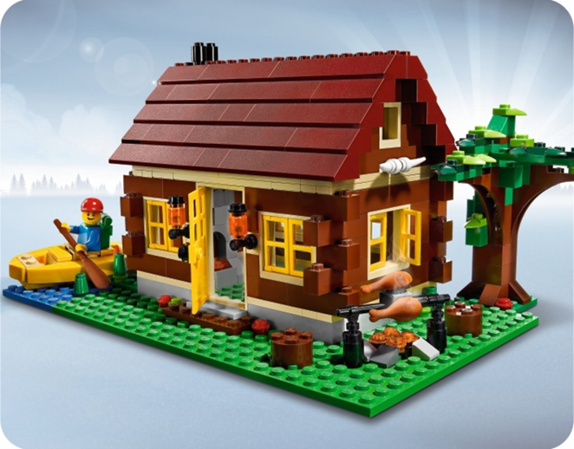
«Конструюючи, дитина діє, як зодчий, будуючи будинок власного інтелекту».
Ж. Піаже

Slide 3
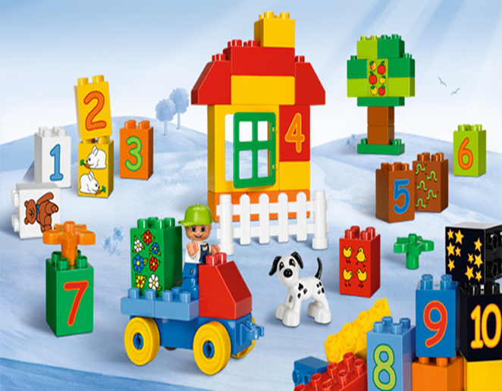
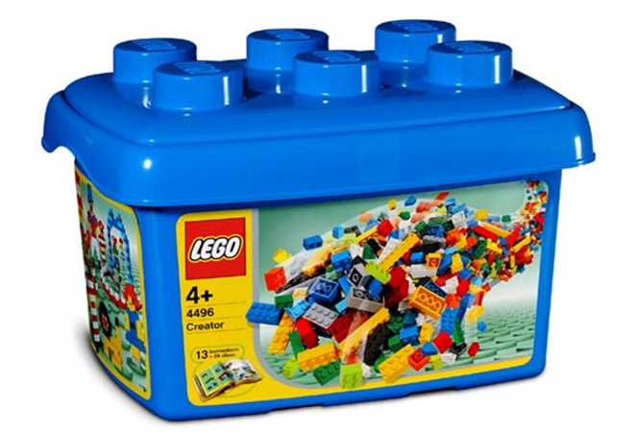
Конструктори LEGO
Унікальним явищем у світі ігор для дітей усього світу, що дозволяє без проблем спілкуватися всім одною універсальною мовою - мовою гри, є конструктор LEGO.

Slide 4
Прийоми навчання конструюванню
За зразком педагога
За показом педагога
За картинкою
За уявленням
За схемою

Slide 5
Під час роботи
з конструктором у дитини формується:
Наочно-дійове та образне мислення
Образна та просторова уява
Уміння порівнювати, узагальнювати, класифікувати
Уміння зосереджувати увагу
Образна та рухова память
Пояснювальне мовлення

Slide 6
Під час роботи
з конструктором у дитини розвивається:
Сенсорні основи сприймання
Технічні та образотворчі навички
Навички орієнтування у просторі
Емоційна сприйнятливість
Інтерес до дидактичної та рольової гри
Пояснювальна активність
Здатність до самоконтролю

Slide 7
Під час роботи
з конструктором у дитини виховуються:
Самостійність
Ініціативність
Наполегливість
Креативність

Slide 8
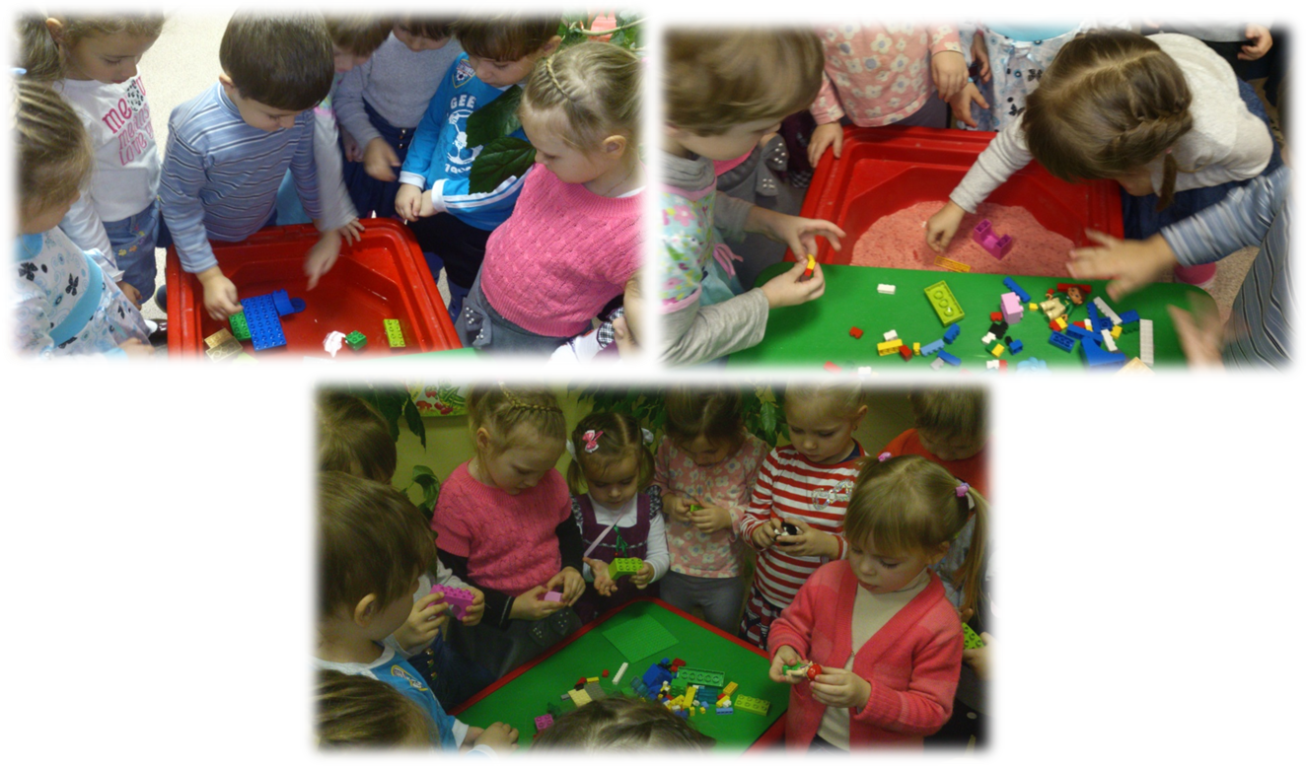
Принципи
Послідовність
Доступність
Систематичність

Slide 9
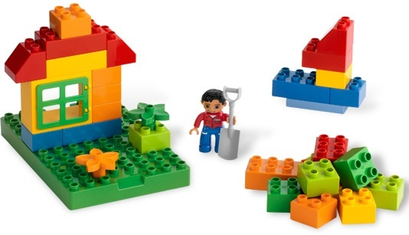
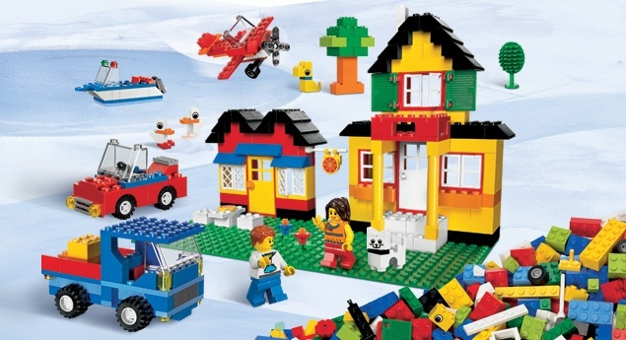
Види конструктора LEGO
З більш мілкими деталями - ДАКТА
З великими деталями - Дупло

Slide 10
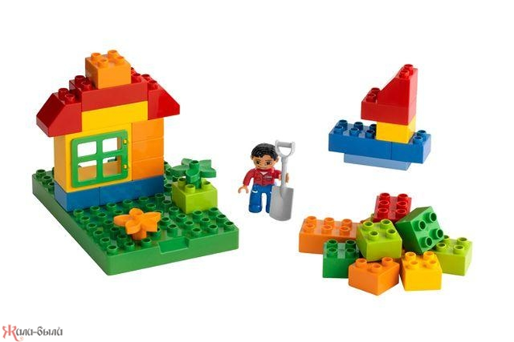
Під час занять формуємо:
Уявлення про навколишній світ;
Сенсорні основи сприймання;
Технічні та зображувальні навички;
Розвиток дрібної моторики рук;
Розвиток мовлення;
Вміння працювати в колективі;
Математичні поняття;
Любов до природи.

Slide 11
Взаємодія з батьками
Консультації, рекомендації
Майстер-класи
Круглі столи
Форми роботи з батьками:
Виставки спільних робіт
Презентації, міні-лекції
Спільні проекти

Slide 12
Рекомендації педагогам щодо організації роботи з конструктором LEGO
Створити відповідне середовище;
Розкласти в коробки певну кількість деталей, підготувати ілюстрації, зразки моделей;
Організувати заняття з підгрупою дітей з кількості 6 чоловік;
Враховувати індивідуальні особливості дітей;
Узгоджувати теми LEGO-конструювання з тематикою календарного плану;
Використовувати сюрпризні моменти, фізхвилинки;
Спостерігати за процесом роботи, привчати до самоконтролю;
Використовувати збудовані моделі в дидактичних, рухливих та сюжетно-рольових іграх.

Slide 13
Дидактичні ігри
для мовленнєвого розвитку з використанням конструктора LEGO:
«В гостях у Ганнусі»
«У крамниці»
«Наведи лад у шафі»
«Добери схожі слова»

Slide 14
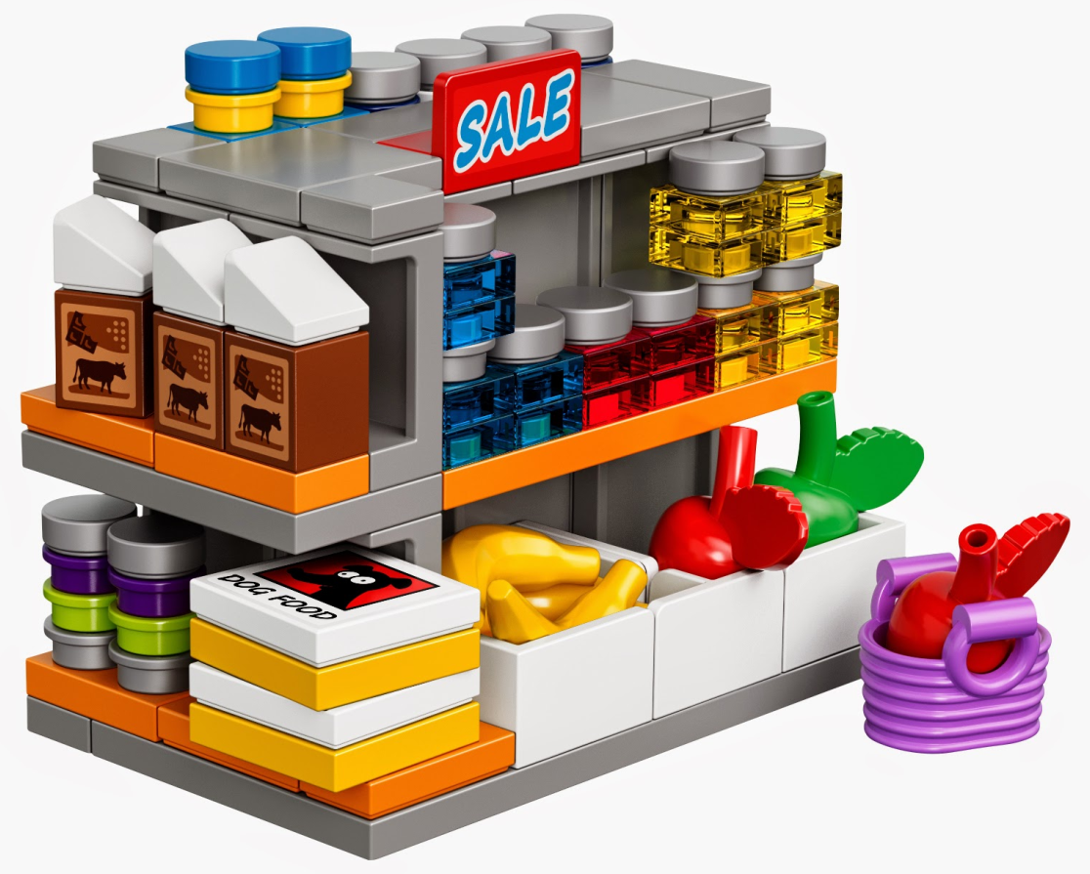
Дидактична гра для мовленнєвого розвитку
«Магазин»
Мета:
Удосконалювати звуковимову, розвивати фонематичний слух, увагу, пам'ять, конструкційні здібності.

Slide 15
Рухливі ігри
з використанням конструктора LEGO
«Хто швидше»
«LEGO-боулінг»
«Ворітця»
«Переправа»
«Знайди пару»

Slide 16
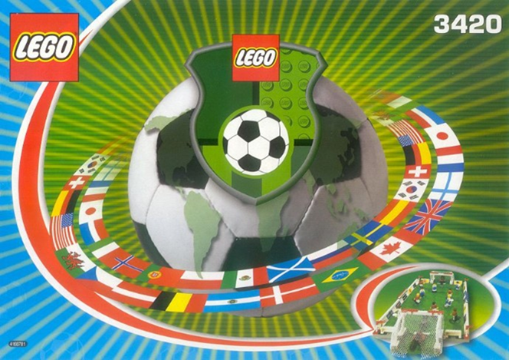
Рухлива гра з використанням конструктора LEGO
«ЛЕГО-футбол»
Мета:
Розвивати дрібну моторику рук, та координацію, тренувати окомір, удосконалювати вміння орієнтуватися в просторі. Формувати навички дій по заданому зразку.

Slide 17
Фізхвилинки
з використанням конструктора LEGO
«Зроби що я скажу»
«Зоопарк»
«Весела лічба»
«LEGO-цеглинка на голові»

Slide 18
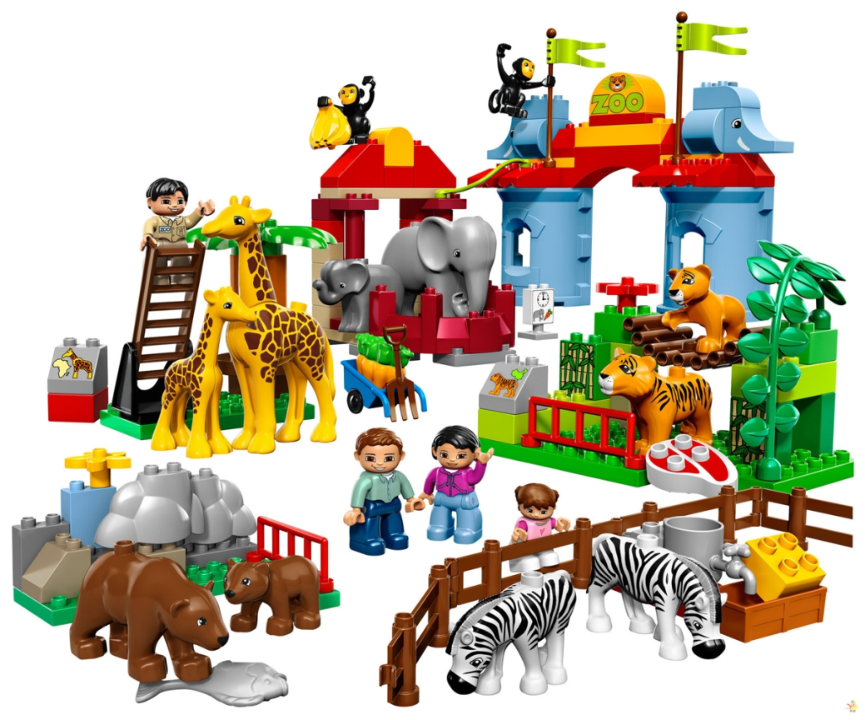
Фізхвилинка з використанням конструктора LEGO
Мета:
Розвивати рухову пам'ять, здатність до наслідування, сприяти поліпшенню настрою.
Хід:
Вихователь дістає з мішечка лего-тваринок, а діти імітують звуки та рухи цих тварин.
«Зоопарк»

Slide 19
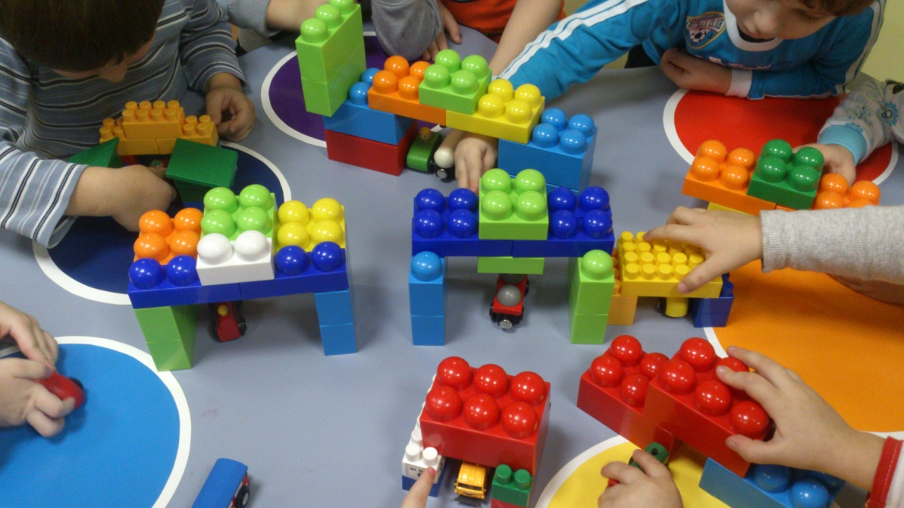
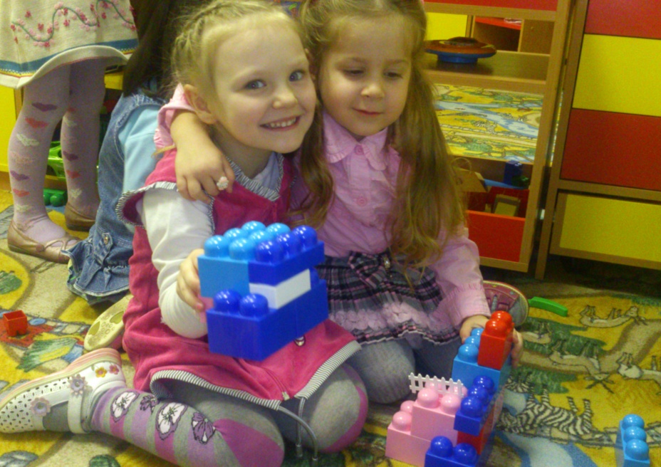
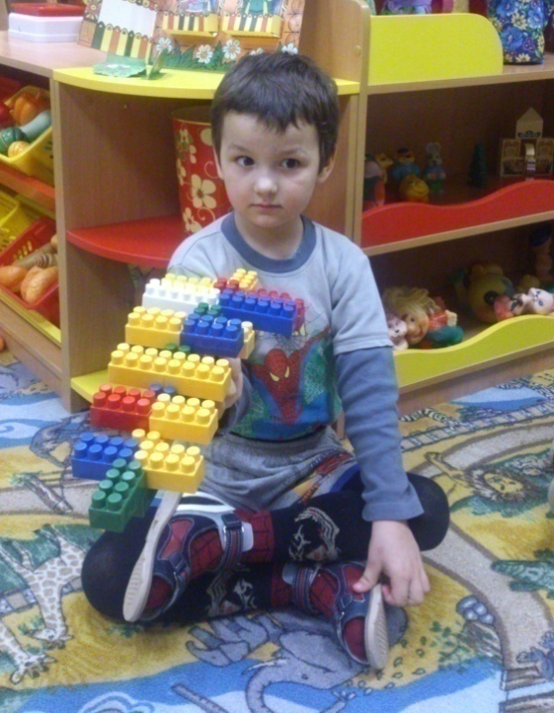
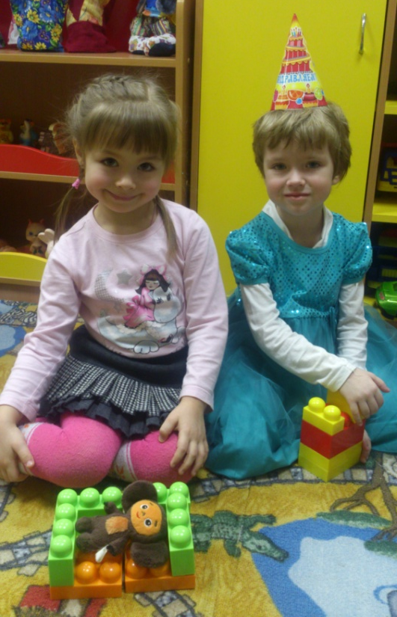
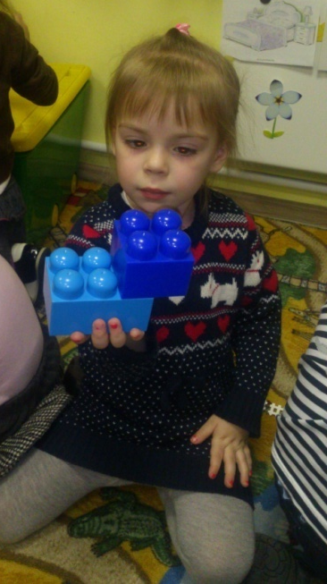
Працюємо граючи
з конструктором LEGO

Slide 20
Результативність роботи
з конструктором LEGO
Робота з конструктором стимулює у дошкільників розвиток творчих здібностей, забезпечує стійку мотивацію до отримання знань, до пізнання нового.
Конструюючи діти середнього віку навчаються:
• Виконувати посильну трудову діяльність, створюючи моделі з деталей конструктора;
• Планувати свої дії відповідно до поставленої мети;
• Свідомо контролювати поведінку та узгоджувати свої дії з діями товаришів;
• Створювати конструкції високої якості, міцні та естетично привабливі;
• Керуватися схематичною інструкцією в своїй діяльності;
• Аналізувати результати своєї праці та виправляти помилки.

Slide 21
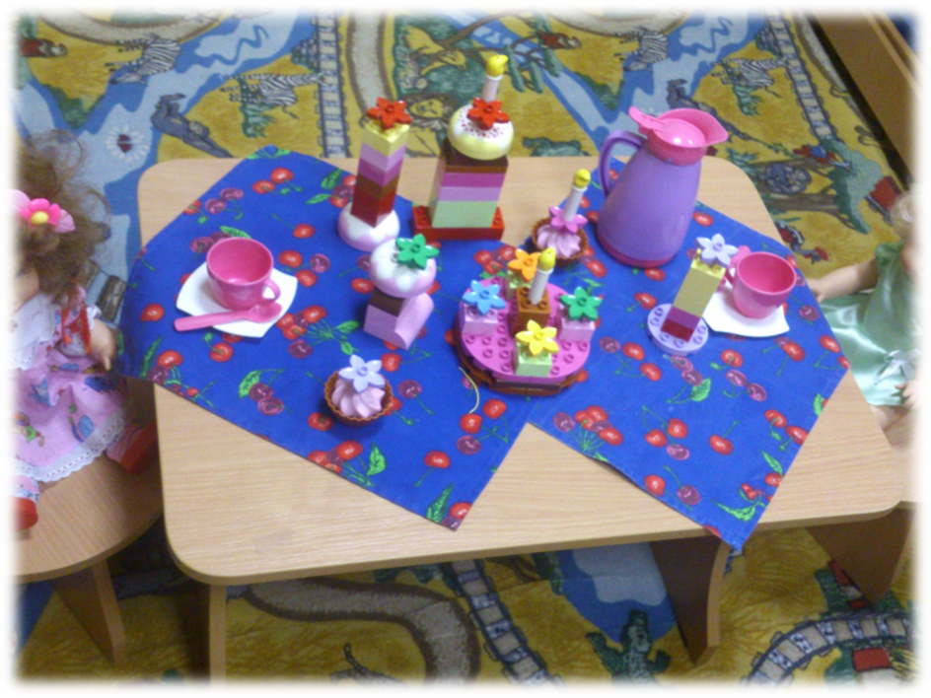
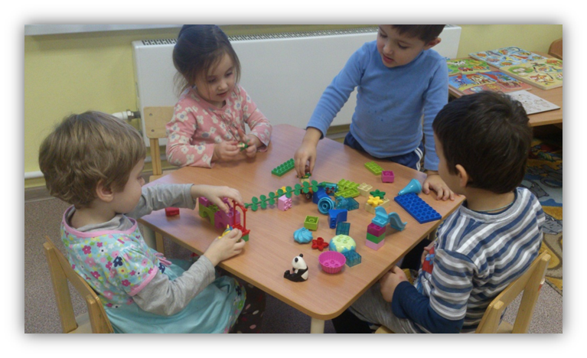

Slide 22
Дякуємо за увагу!

